Slide 1
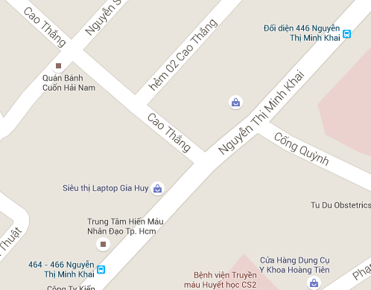
Scenario
Nickname of Mr. Khuong is “Khuong không sợ chết”.
Mr. Khuong always drives with high speed.
Notes:
Như trước đó, chúng ta biết đc anh khương là người hiền lành, nhưng khi trên đường thì anh ta có 1 nickname ”khương ko sợ chết”
Anh khương thường tham gia giao thông với tốc độ kinh hoàng.

Slide 2
Scenario
Nickname of Mr. Khuong is “Khuong không sợ chết”.
Mr. Khuong always drives with high speed.
Notes:
Khi di chuyển tới gần điểm thông báo tiếp theo

Slide 3
He is notified when he near next turn.
Notify: prepare to turn left
Notes:
Anh khương đã được thông báo là chuẩn bị quẹo trái

Slide 4
But he passes it and keeps go straight.
He doesn't know that he has lost then he still drives.
Notes:
Nhưng có vẽ anh khương đã ko nghe thấy và anh tiếp tục đi thẳng với tốc độ sấm sét

Slide 5
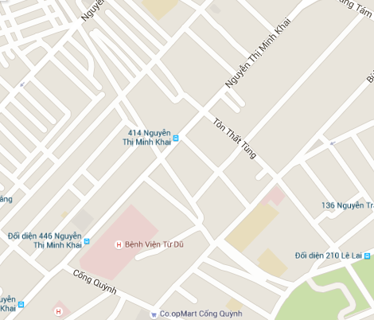

He has far away from right route when he checks map again.
Notes:
Sau đó với giác quan thứ 6 của đàn ông, anh ta chợt mở map ra để kiểm tra và khi đó anh khương đã đi lạc khá xa.

Slide 6
Problem
Don’t has any application that allow users know if they are going to the wrong route.
Notes:
Với vấn đề của anh khương: chưa có ứng dụng nào có thể cho người dung biết họ đang đi sai đường.

Slide 7
Solution
Provide detect wrong route function.
Help users know if they are going to wrong route.
User can search again to get right route.
Notes:
Do đó ứng dụng của chúng tôi cung cấp chưng năng phát hiện sai đường.
Giúp cho người dung biết họ đang đi sai đường
Giúp cho người dung tìm kiếm lại đường đi nếu có network

Slide 8
Detect wrong way algorithm
Notes:
thuật toán phát hiện sai đường.

Slide 9
E
A
C
D
B
Notes:
Khi người dung đang ở trạng thái đúng đường

Slide 10
E
A
C
D
B
Notes:
Người dung tiếp tục di chuyển và hệ thống nhận thấy khoảng cách của người dung tới đoạn đường hiện tại vượt qua độ dài cho phép.

Slide 11
Notify: wrong way
E
A
C
D
B
Notes:
Hệ thống thông báo cho người dung biết họ đang đi sai đường và chuyển người dung sang trạng thái sai đường.

Slide 12
E
50
A
C
D
B
Notes:
Người dung tiếp tục di chuyển
Và khi ở trạng thái sai đường, hệ thống sẽ đo khoảng cách từ vị trí của người dung tới tất cả đoạn thẳng có trong chuyến đi

Slide 13
E
50
A
C
45
D
B

Slide 14
E
50
20
A
C
45
D
B

Slide 15
E
50
20
A
C
15
45
D
B

Slide 16
E
50
13
A
C
20
15
45
D
B
Notes:
Tất cả khoảng cách đều nằm ngoài độ dài cho phép

Slide 17
E
A
C
D
Notes:
Người dung tiếp tục di chuyển

Slide 18
E
A
C
D
Notes:
Hệ thống phát hiện được khoảng cách của người dung tới đoạn DE nằm trong khoảng cách cho phép

Slide 19
E
A
C
D
Notes:
Hệ thống chuyển trạng thái của người dung thành đúng đướng và đang ở trên đoạn DE

Slide 20
Notify: right route
E
A
C
D
Notes:
Sau đó thông báo cho người dung biết họ đã trở về đúng đường.

